Slide 1


Analisis Harga Sewa Harian, Performa Kamar, dan Pengaruh Lokasi
Airbnb Listings Bangkok
Capstone Project Purwadhika
Zia Tabaruk

Slide 2

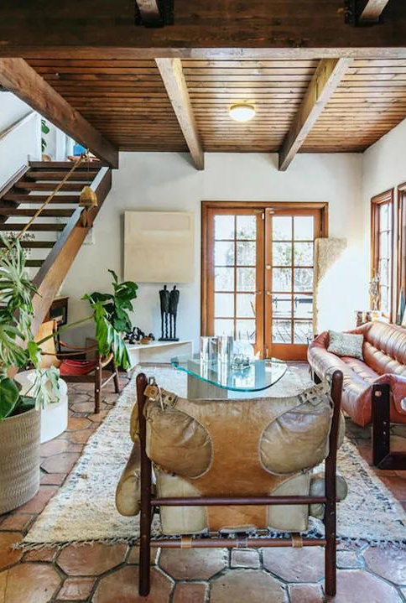


Outline
01
Business Understanding
02
Data Cleaning & Preparation
04
Data Analysis
05
Conculusion & Recommendation

Slide 3


Airbnb
Business Understanding

Slide 4
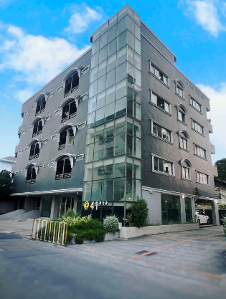
Airbnb in Bangkok
Background
Airbnb merupakan platform yang telah mengubah industri perhotelan dan akomodasi global dengan menyediakan alternatif bagi wisatawan yang mencari pengalaman menginap yang lebih fleksibel dan unik dibandingkan dengan hotel tradisional. Sejak didirikan, Airbnb telah berkembang pesat di banyak kota besar di seluruh dunia, termasuk Bangkok, yang dikenal sebagai salah satu destinasi wisata terpopuler di Asia Tenggara.
Pertumbuhan listing Airbnb di Bangkok mencerminkan meningkatnya permintaan akan akomodasi yang menawarkan berbagai pilihan sesuai dengan preferensi dan kebutuhan wisatawan yang beragam. Hal ini tidak hanya memberikan pilihan yang lebih luas bagi wisatawan, tetapi juga menciptakan peluang bagi pemilik properti untuk memonetisasi aset mereka dengan cara yang lebih efektif.

Slide 5


Stakeholders
Manajemen Pendapatan (Revenue Management)
Tim yang bertugas memantau dan menganalisis harga pasar, menyesuaikan tarif sewa harian, dan mengoptimalkan listing agar tetap kompetitif. Mereka menggunakan data analisis untuk menentukan harga yang sesuai berdasarkan permintaan, lokasi, dan penawaran kompetitor

Slide 6





Problem Statement
Distribusi Harga Sewa Harian dan Faktor yang Mempengaruhi
Perbandingan performa berbagai jenis kamar dalam hal harga dan ulasan
Distribusi Geografis dan Pengaruh Jarak ke Pusat Kota
Notes:
Apakah jenis kamar, lokasi, dan jumlah ulasan memiliki pengaruh signifikan terhadap harga sewa harian?
Jenis kamar mana yang paling diminati dan bagaimana hal ini mempengaruhi harga ?
Apakah harga listing di daerah tertentu lebih tinggi dibandingkan dengan daerah lain?
Bagaimana jarak dari pusat kota mempengaruhi harga sewa hari|an dari listing Airbnb?

Slide 7
Goals
Memahami Distribusi Harga dan Faktor yang Mempengaruhinya
Membandingkan Performa Berbagai Jenis Kamar
Memetakan Distribusi Geografis Listing Airbnb di Bangkok dan menganalisis Pengaruh Jarak ke Pusat Kota terhadap Harga Sewa Harian
Notes:
Menganalisis faktor-faktor yang mempengaruhi harga sewa harian di Bangkok, seperti jenis kamar, lokasi, dan jumlah ulasan, untuk menentukan strategi harga yang optimal.
Mengevaluasi perbedaan performa antara berbagai jenis kamar (seperti harga, dan ulasan) untuk menentukan jenis kamar yang paling menarik bagi pasar.
Mengidentifikasi dan memvisualisasikan distribusi listing Airbnb di berbagai wilayah Bangkok untuk memahami persebaran geografisnya.
Mengevaluasi hubungan antara jarak listing dari pusat kota dengan harga sewa harian untuk menentukan apakah lokasi geografis mempengaruhi harga listing Airbnb di Bangkok.

Slide 8

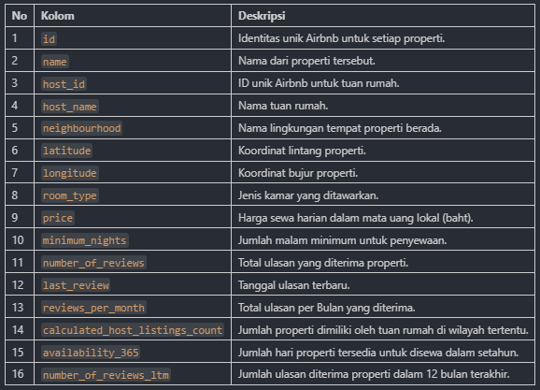
Data Understanding
kita bisa melihat bahwa dataset ini memiliki beberapa kolom penting. Informasi ini membantu kita memahami karakteristik dan performa setiap properti di platform Airbnb.

Slide 9
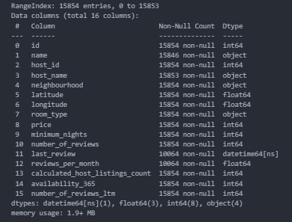
Data Type
Dataset ini memilik 15854 baris dan 16 kolom

Slide 10
Airbnb
Data Cleaning & Preparation

Slide 11






Data Cleaning
Dropping Unrelevant Columns
Rename neighbourhood column
Missing Values
Handling Outlier

Slide 12


Dropping Unrelevant Columns
'id'
'host_id'
'host_name'
Menghapus kolom id, host_id, dan host_name karena ketiganya tidak memberikan kontribusi langsung terhadap analisis harga, ulasan, atau performa listing. Kolom-kolom ini hanya berfungsi sebagai identifikasi unik.

Slide 13
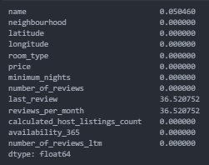
Missing Values
'name'
Terdapat satu data kosong pada kolom name, yang telah diisi dengan "No Name". Setelah diisi, tidak ada lagi missing values pada kolom ini.
'last_review' dan 'reviews_per_month'
Sebanyak 5.790 atau sekitar 36% data kosong ditemukan di kolom last_review dan reviews_per_month. Data ini berasal dari listing yang belum menerima ulasan (number_of_reviews = 0). Oleh karena itu, wajar jika kedua kolom ini kosong.
Penanganan:
last_review: Diisi dengan tanggal "2000-01-01".
reviews_per_month: Diisi dengan nilai 0.

Slide 14
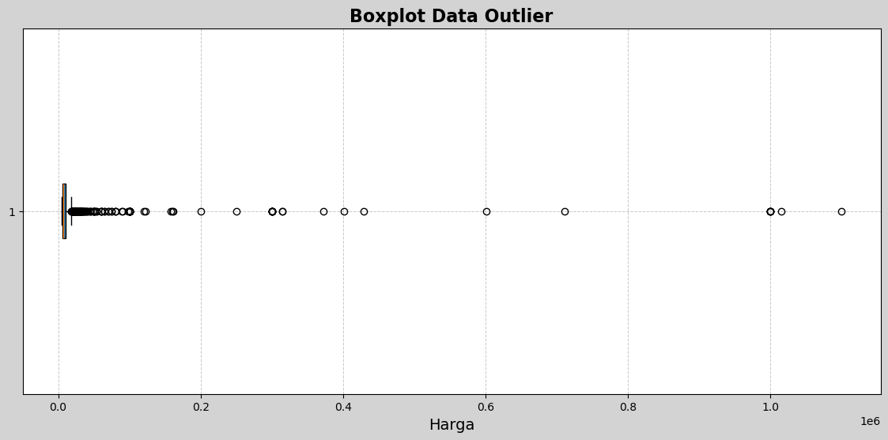
Handling Outlier Price
Outliers tidak dihapus karena outliers tersebut bersifat natural
Batas atas awal (4.722,5 baht) dianggap terlalu rendah dan tidak mencerminkan harga pasar yang sebenarnya.
Batas atas direvisi menjadi 18.161,5 baht (8 juta rupiah), yang lebih sesuai dengan harga maksimum listing Airbnb di Bangkok. Revisi ini dilakukan untuk memastikan bahwa hanya harga yang sangat tinggi atau tidak wajar yang dianggap outlier, sementara harga yang masih dalam rentang pasar tetap dipertimbangkan.
Batas baru ini membantu membedakan antara listing yang tergolong mahal dari yang lebih terjangkau, memberikan gambaran lebih akurat tentang harga yang realistis.

Slide 15
Rename neighbourhood column
Kolom `neighbourhood` lebih baik diganti namanya menjadi `district`, mengingat di Thailand istilah `district` lebih umum digunakan untuk menunjukkan wilayah atau kecamatan

Slide 16
Airbnb
Data Analysis

Slide 17

Data Analysis
Distribusi Harga Sewa Harian dan Faktor yang Mempengaruhi
Membandingkan Performa Berbagai Jenis Kamar
Variables Analysis
Distribusi Geografis dan Pengaruh Jarak ke Pusat Kota

Slide 18
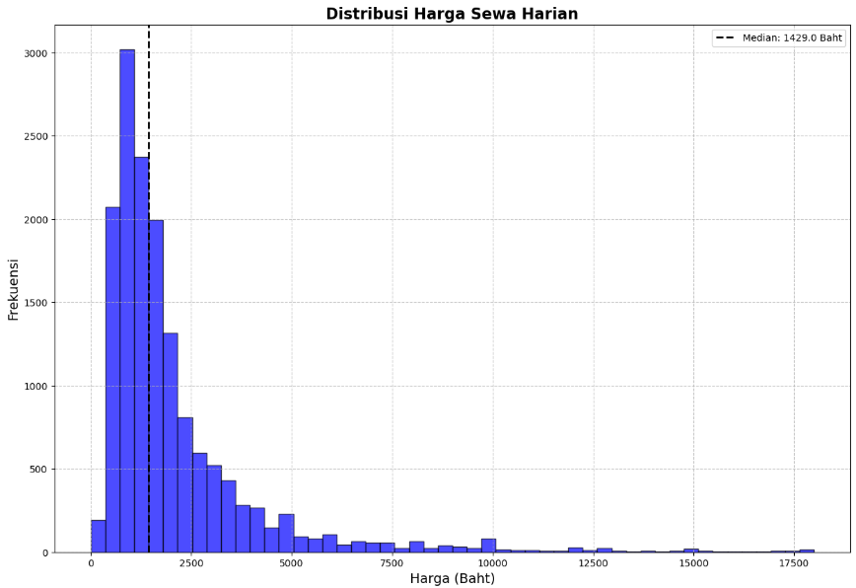
Distribusi Harga Sewa Harian dan Faktor yang Mempengaruhi
Distribusi Harga Sewa Harian
Distribusi Miring ke Kanan: Mayoritas harga sewa harian berada di kisaran rendah, dengan beberapa outlier di harga sangat tinggi.
Median Harga: Median harga sewa adalah 1.429 Baht, menunjukkan bahwa sebagian besar listing berada di bawah angka ini.

Slide 19
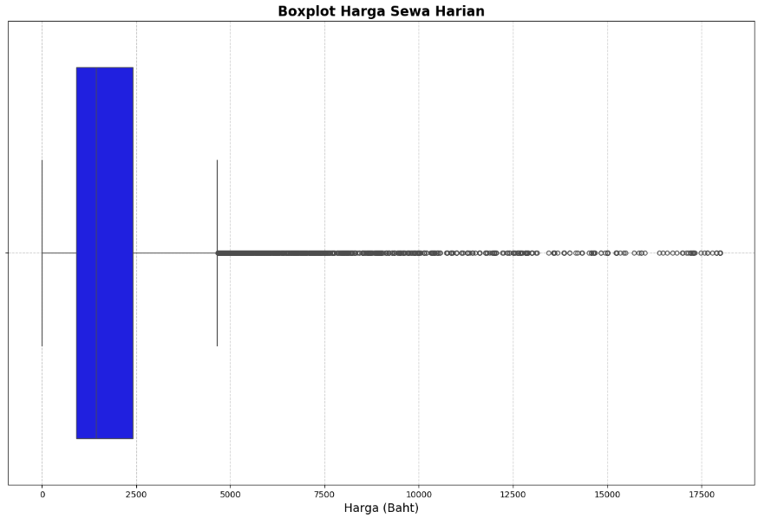
Distribusi Harga Sewa Harian dan Faktor yang Mempengaruhi
Konsentrasi di Rentang 500-2.500 Baht: Sebagian besar listing berada di rentang ini, menunjukkan permintaan tinggi untuk properti terjangkau.
Sedikit Outlier Mahal: Hanya sejumlah kecil properti mewah yang menawarkan harga di atas 10.000 Baht per malam.

Slide 20
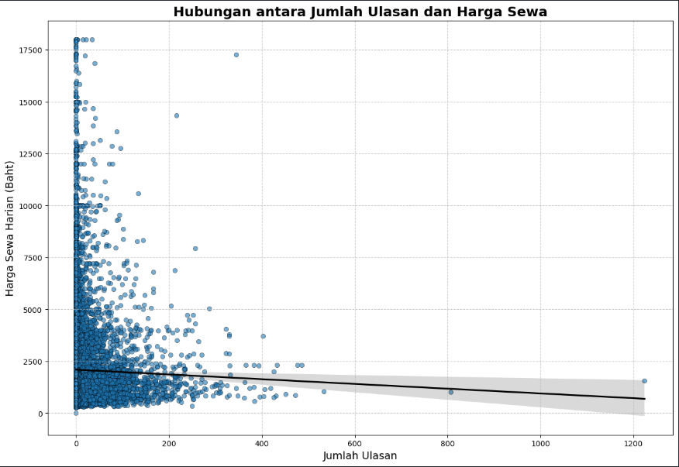
Harga Tinggi, Ulasan Sedikit: Properti di atas 10.000 Baht cenderung memiliki ulasan lebih sedikit.
Harga Rendah, Ulasan Banyak: Listing di bawah 5.000 Baht lebih sering disewa dan mendapat lebih banyak ulasan.
Hubungan Lemah: Garis regresi menunjukkan hubungan yang lemah antara harga dan ulasan.
Outliers: Beberapa properti dengan ulasan tinggi menonjol karena faktor unik.
Distribusi Harga Sewa Harian dan Faktor yang Mempengaruhi

Slide 21
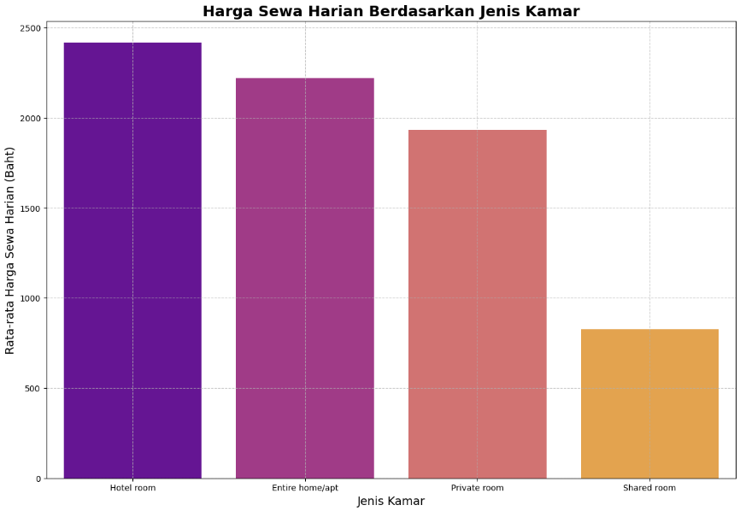
Distribusi Harga Sewa Harian dan Faktor yang Mempengaruhi
Hotel Room : Harga tertinggi, menawarkan fasilitas dan layanan eksklusif.
Entire Home/Apt : Mahal, cocok bagi wisatawan yang menginginkan privasi dan ruang lebih besar.
Private Room : Lebih terjangkau, seimbang antara privasi dan biaya.
Shared Room : Termurah, pilihan untuk wisatawan dengan anggaran terbatas yang siap berbagi ruang.

Slide 22
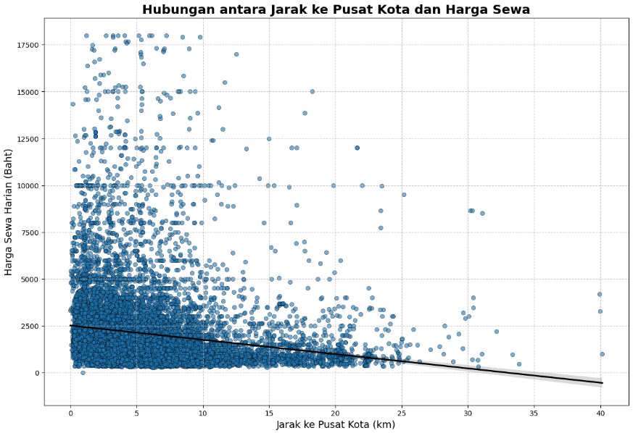
Korelasi Harga dan Jarak: Semakin jauh dari pusat kota, harga sewa harian cenderung lebih rendah. Lokasi dekat pusat kota lebih diminati dan memiliki harga sewa lebih tinggi.
Strategi untuk Listing Jauh: Listing yang lebih jauh dari pusat kota perlu menyesuaikan harga atau menawarkan fasilitas tambahan untuk menarik penyewa. Beberapa listing jauh tetap dapat mempertahankan harga tinggi jika menawarkan nilai tambah yang unik.
Distribusi Harga Sewa Harian dan Faktor yang Mempengaruhi

Slide 23

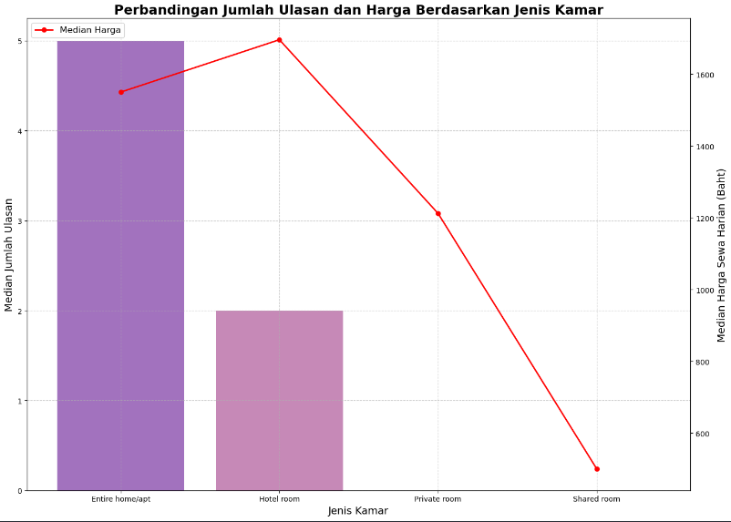
Membandingkan Performa Berbagai Jenis Kamar
"Entire home/apt": Mendapat ulasan terbanyak dan harga tertinggi, menunjukkan properti mahal lebih diminati.
"Hotel room": Meski mahal, tetap menarik banyak ulasan, menunjukkan daya tarik kuat bagi penyewa..
"Private room": Harga lebih terjangkau tapi tetap populer dengan banyak ulasan, menawarkan keseimbangan.
"Shared room": Harga dan ulasan terendah, kurang diminati karena minimnya privasi atau fasilitas.

Slide 24
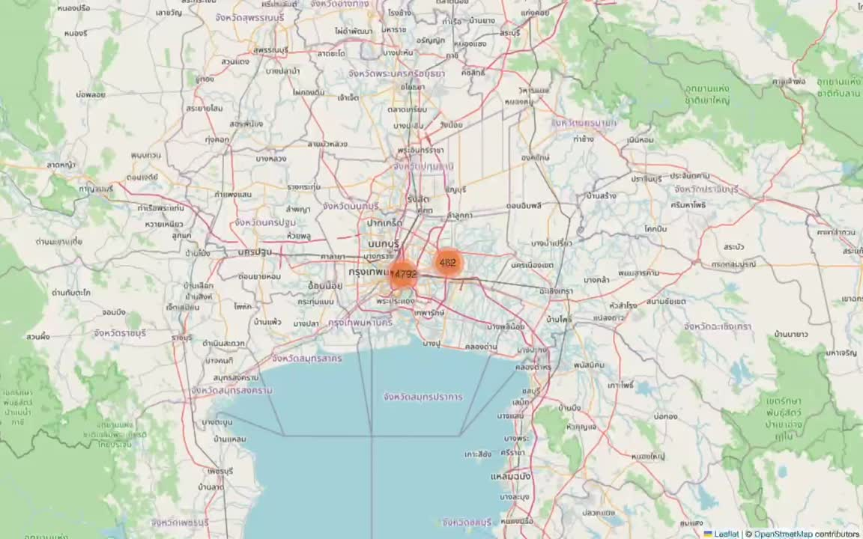
Distribusi geografis listing Airbnb Bangkok

Slide 25
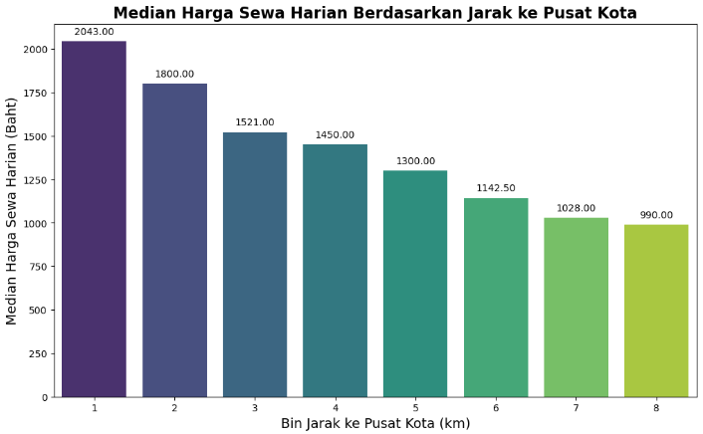
Pengaruh jarak ke pusat kota terhadap harga
Semakin jauh dari pusat kota, harga sewa harian cenderung menurun. Listing dekat pusat kota memiliki harga lebih tinggi karena aksesibilitas dan fasilitas yang lebih baik. Sebaliknya, listing yang jauh menawarkan harga lebih rendah untuk menarik penyewa yang mencari opsi lebih terjangkau.

Slide 26
Airbnb
Conclusion & Recommendation

Slide 27


Conclusion
Bagaimana distribusi harga sewa harian dan faktor-faktor apa saja yang mempengaruhi harga listing di Bangkok?
Analisis menunjukkan bahwa harga sewa di Bangkok sangat dipengaruhi oleh jenis kamar, lokasi, dan jumlah ulasan. Jenis kamar seperti apartemen dan kamar hotel umumnya memiliki harga yang lebih tinggi dibandingkan dengan kamar pribadi atau kamar bersama, yang mengindikasikan preferensi penyewa terhadap akomodasi yang lebih privat dan eksklusif.
Lokasi memainkan peran penting dalam penentuan harga, di mana properti yang lebih dekat dengan pusat kota cenderung memiliki harga sewa yang lebih tinggi. Hal ini disebabkan oleh kedekatannya dengan distrik bisnis, objek wisata, serta akses yang lebih baik ke fasilitas dan transportasi umum.
Jumlah ulasan juga mempengaruhi harga sewa, dengan properti yang memiliki lebih banyak ulasan biasanya memiliki harga yang lebih tinggi. Ini menunjukkan bahwa properti dengan ulasan yang baik dianggap lebih andal dan menarik, sehingga dapat membenarkan harga yang lebih tinggi.

Slide 28
Conclusion
Bagaimana perbandingan performa berbagai jenis kamar dalam hal harga dan ulasan ?
Di antara berbagai jenis kamar, apartemen dan kamar hotel menarik harga sewa yang lebih tinggi, kemungkinan karena privasi dan fasilitas yang mereka tawarkan. Kamar pribadi menawarkan harga menengah, sementara kamar bersama menjadi pilihan paling ekonomis, menarik bagi wisatawan yang sadar anggaran.
Jumlah ulasan lebih tinggi untuk seluruh apartemen dan kamar hotel, menunjukkan bahwa jenis kamar ini lebih populer di kalangan tamu, kemungkinan karena pengalaman yang lebih baik yang mereka tawarkan.

Slide 29
Conclusion
Bagaimana distribusi geografis listing Airbnb di Bangkok dan bagaimana pengaruh jarak ke pusat kota terhadap harga?
Jarak dari pusat kota memiliki dampak yang nyata terhadap harga sewa, dengan properti yang lebih dekat ke pusat kota umumnya memiliki harga yang lebih tinggi. Tren ini mencerminkan permintaan yang lebih tinggi untuk akomodasi yang terletak di pusat kota.
Namun, beberapa properti yang terletak lebih jauh dari pusat kota masih mampu mempertahankan harga sewa yang tinggi, karena menawarkan fasilitas unggul atau pengalaman unik yang mengimbangi jarak yang lebih jauh.
Analisis distribusi menunjukkan bahwa sebagian besar properti terletak dalam jarak 10 km dari pusat kota, dengan beberapa outliers yang terletak lebih jauh, yang perlu menyesuaikan strategi harga mereka untuk tetap kompetitif.

Slide 30
Recommendation
Strategi Harga Dinamis Berdasarkan Jenis Kamar dan Ulasan
Rekomendasi: Properti dengan jenis kamar seperti Entire Home/Apt dan Hotel Room memiliki harga yang lebih tinggi dan mendapat ulasan lebih baik. Tim manajemen pendapatan harus menerapkan strategi harga dinamis, di mana harga dapat dinaikkan selama periode permintaan tinggi atau untuk properti dengan ulasan yang baik.
Tindakan: Lakukan pemantauan berkala terhadap ulasan dan tingkat hunian untuk setiap jenis kamar, lalu gunakan data ini untuk menyesuaikan harga sesuai dengan kualitas dan ekspektasi pasar.
Penyesuaian Harga Berdasarkan Lokasi
Rekomendasi: Listing yang lebih dekat dengan pusat kota cenderung memiliki harga yang lebih tinggi. Tim manajemen pendapatan harus menyesuaikan harga lebih tinggi untuk properti di lokasi strategis dekat pusat kota dan menyesuaikan harga lebih rendah untuk properti yang berada di luar area pusat.
Tindakan: Gunakan pemetaan geografis dan analisis kompetitif untuk menentukan area mana yang memerlukan penyesuaian harga. Pertimbangkan juga paket promosi untuk listing yang lebih jauh dari pusat kota guna menarik lebih banyak penyewa.

Slide 31
Recommendation
Meningkatkan Jumlah Ulasan untuk Meningkatkan Pendapatan
Rekomendasi: Properti yang memiliki ulasan lebih banyak cenderung lebih sering dipesan dan memiliki harga sewa yang lebih tinggi. Tim manajemen pendapatan perlu bekerja sama dengan host untuk mendorong tamu memberikan ulasan positif setelah masa menginap.
Tindakan: Berikan insentif kepada tamu yang memberikan ulasan, seperti diskon atau fasilitas tambahan. Ulasan yang lebih banyak akan meningkatkan visibilitas listing dan memungkinkan harga yang lebih kompetitif.
Pengoptimalan Harga Berdasarkan Jarak ke Pusat Kota
Rekomendasi: Jarak properti ke pusat kota memiliki korelasi negatif dengan harga. Tim manajemen pendapatan dapat menyesuaikan harga lebih rendah untuk listing yang berada jauh dari pusat kota, namun tetap bisa menawarkan fasilitas tambahan untuk menarik minat penyewa.
Tindakan: Lakukan evaluasi rutin terhadap properti di area yang lebih jauh dan tawarkan paket menarik seperti layanan antar-jemput atau diskon panjang menginap untuk meningkatkan minat penyewa.

Slide 32
Recommendation
Strategi Promosi Berdasarkan Musim dan Acara Khusus
Rekomendasi: Penetapan harga yang dinamis selama event besar atau musim liburan dapat meningkatkan pendapatan. Listing di lokasi strategis atau properti mewah harus ditingkatkan harganya saat ada acara besar di Bangkok.
Tindakan: Gunakan kalender acara lokal untuk menentukan momen yang tepat dalam menaikkan harga properti dan menawarkan paket khusus yang sesuai dengan event atau musim yang sedang berlangsung.

Slide 33


Thank You

